Slide 1
Antimicrobianos en la producción Pecuaria y su implicación en la Salud Pública
2022

Slide 2
Objetivos del curso
El presente curso tiene los siguientes objetivos:
Concientizar sobre el uso correcto de antimicrobianos.
Difundir las consecuencias del uso incorrecto en la resistencia antimicrobiana.
Receptar retroalimentación constructiva desde la academia, productores pecuarios y representantes de la industria para la construcción de la normativa de vigilancia de la Resistencia Antimicrobiana.
OMS, 2015

Slide 3
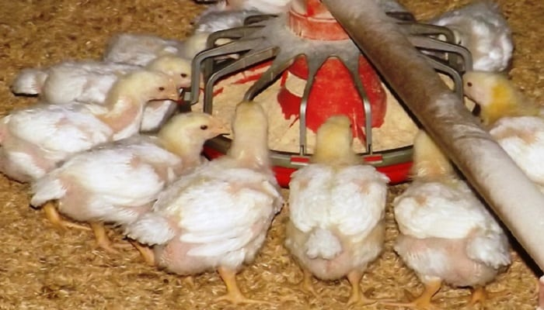
Descripción
Introducción
Presentación de Módulos 1-3
Situación Mundial de la RAM
Situación en Ecuador
Recomendaciones de la OMS.
Encuesta de Percepción
OMS: Organización Mundial de la Salud
RAM: Resistencia Antimicrobiana

Slide 4
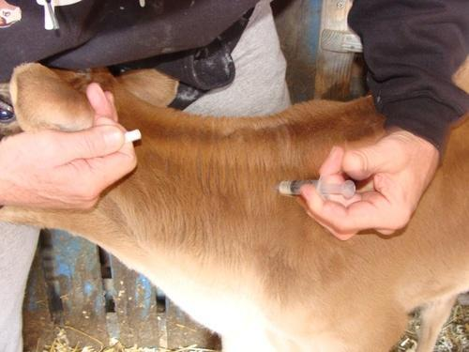
Introducción
Los antimicrobianos son herramientas esenciales para combatir enfermedades infecciosas en los establecimientos pecuarios.
Sin embargo, el uso indebido y excesivo de los antimicrobianos es el principal factor que determina la aparición de la resistencia antimicrobiana.

Slide 5
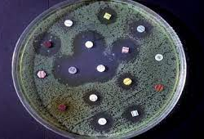
Introducción
La resistencia a los antimicrobianos es una de las 10 principales amenazas de la salud y desarrollo mundial. Siendo esta la capacidad de un microorganismo para resistir los efectos de los antimicrobianos.

Slide 6
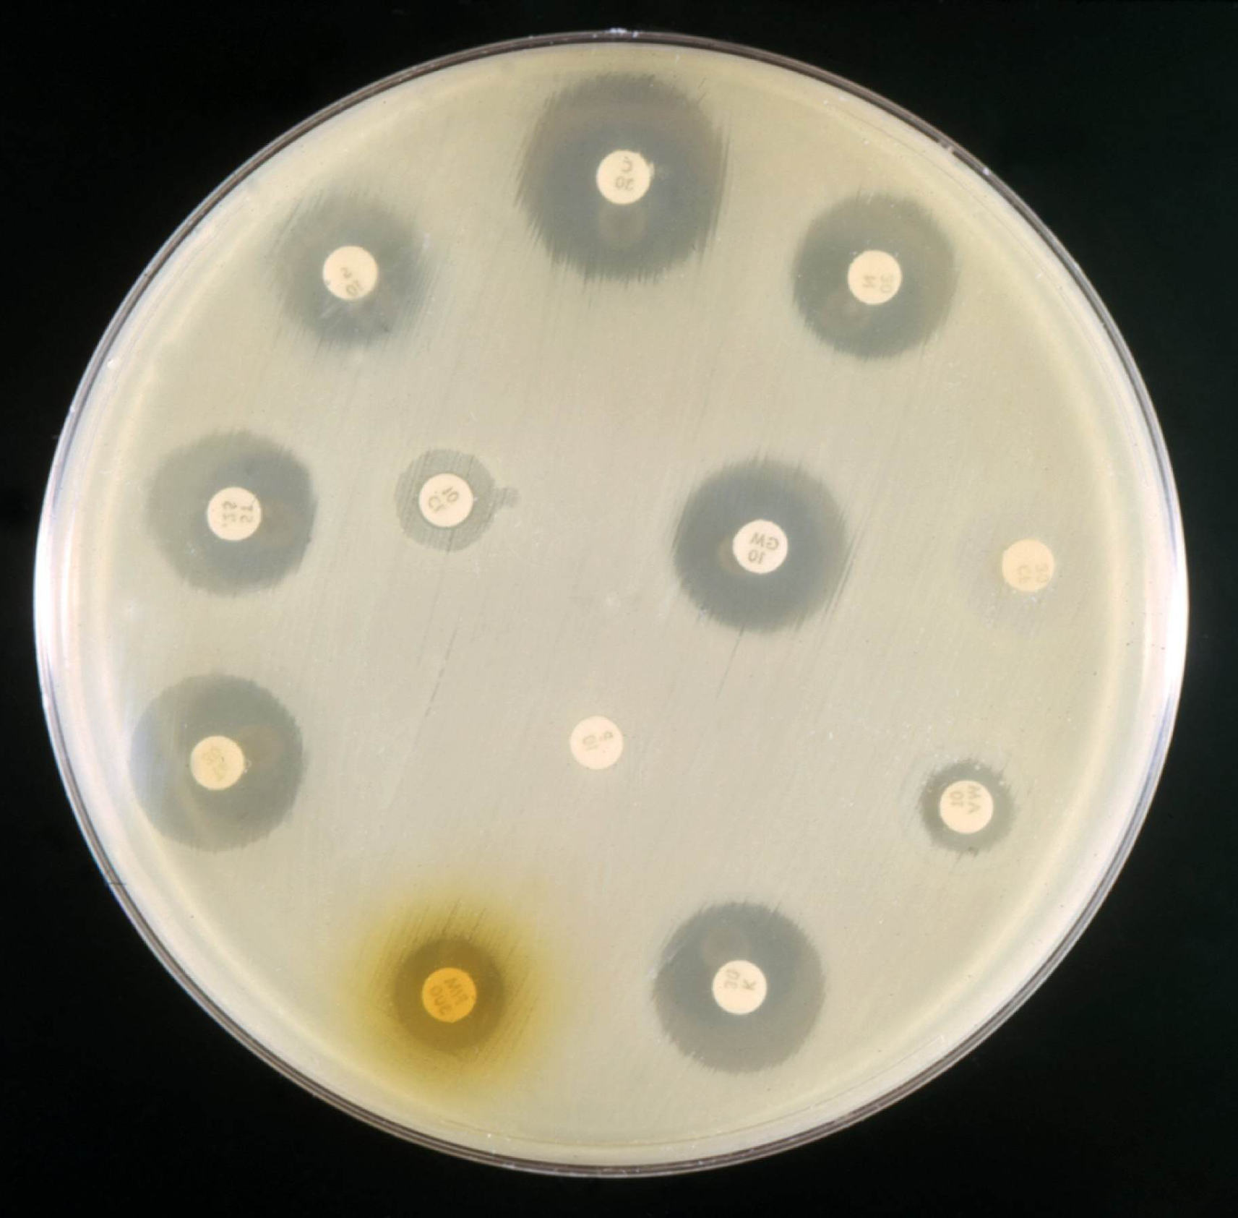
Introducción
En mayo de 2015, la 68.a Asamblea Mundial de la Salud reconoció la importancia del problema de salud pública que supone la resistencia a los antimicrobianos (RAM).
Esta asamblea adoptó un Plan de acción mundial sobre la resistencia a los antimicrobianos.
El plan propone intervenciones para controlar dicha resistencia, y en particular para reducir el uso innecesario de antimicrobianos en el ser humano y los animales.
.
OMS, 2015

Slide 7
Introducción
El curso resalta la asociación entre el mal uso de los antimicrobianos y el riesgo de resistencia antimicrobiana, buscando la participación de los actores involucrados.

Slide 8
Módulos
El presente taller tiene los siguientes módulos:
Módulo 1: Uso correcto de antimicrobianos.
Módulo 2: Situación actual de la Resistencia antimicrobiana.
Módulo 3: Prevención de la Resistencia antimicrobiana Buenas Prácticas Agropecuarias
Módulo 4: Retroalimentación de Productores, Academia e Industria para la construcción de la normativa de vigilancia de la Resistencia Antimicrobiana.

Slide 9
Lineamientos
El curso está diseñado para ser desarrollado en las fechas establecidas. Una vez que, haya culminado con el desarrollo de las actividades y si su calificación es igual o superior a 70/100 puntos, podrá descargar su certificado de aprobación.
La evaluación final dura 15 minutos. Los participantes que obtengan un promedio igual o inferior a 69,9/100 puntos en el curso o que en la evaluación remedial obtengan una calificación inferior a 18/20 puntos, reprobarán el curso.
OMS, 2015

Slide 10
Lineamientos
Descargo de Responsabilidad
La Agencia no se responsabiliza de las posibles consecuencias de la aplicación incorrecta, indebida, incompleta de la información presentada en el presente Curso.
OMS, 2015

Slide 11
Lineamientos
La evaluación final será el único criterio para la aprobación del curso.
Cada módulo cuenta con una evaluación de conocimiento que permitirá avanzar al siguiente módulo.
En el caso de existir dudas sobre el funcionamiento del sistema se deberán enviar respaldos como “impresiones de pantalla” o videos.
Sus solicitudes pueden ser enviadas a los correos: geovanna.amancha@agrocalidad.gob.ec ; gabriela.llerena.agrocalidad@outlook.com; mayra.aguilar.agrocalidad@outlook.com
OMS, 2015

Slide 12
Evaluación de los lineamientos
Para la evaluación de la introducción el participante tiene 10 minutos para responder al cuestionario.
Cada evaluación cuenta con máximo 3 intentos, que de ser fallidos el curso se dará por terminado.

Slide 13
¡Éxitos en el Curso!

